Slide 1


VALORACIÓN DEL DERRAME PLEURAL: RELACIÓN ENTRE EL ASPECTO, LAS CARACTERÍSTICAS BIOQUÍMICAS Y EL DIAGNÓSTICO DEFINITIVO.
N. González Florido,M.García, E. Salcedo Lobera.Unidad médico-quirúrgica de enfermedades respiratorias del Hospital Regional Universitario de Málaga.
INTRODUCCIÓN
MATERIAL Y MÉTODO
El derrame pleural (DP) es una enfermedad común con una incidencia variable. Su presencia puede relacionarse con la existencia de enfermedad pleural, pulmonar o extrapulmonar. Ante dicha sospecha, el aspecto del líquido pleural nos aporta información diagnóstica útil en la valoración inicial; Sin embargo, es necesario la realización de técnicas como la pleurocentesis, permitiendo establecer una causa definitiva en el 70-80% de los casos. El objetivo de nuestro estudio fue determinar si existía una relación entre el aspecto, los resultados bioquímicos y el diagnóstico del DP.
Estudio descriptivo conformado por 116 pacientes a los cuales se realizó una pleurocentesis diagnóstica en la unidad de técnicas broncopleurales. Se recogieron datos antropométricos, servicio de procedencia, aspecto macroscópico, resultados del estudio bioquímico, microbiológico y citológico.
RESULTADOS
Nuestra muestra estaba conformada por individuos de ambos sexos, con un predominio de varones (54,3%). La edad media fue de 68,2 ± 12,7 siendo mayor en mujeres (70,5±14,1) que en hombres (66,3 ±10,5).

Slide 2

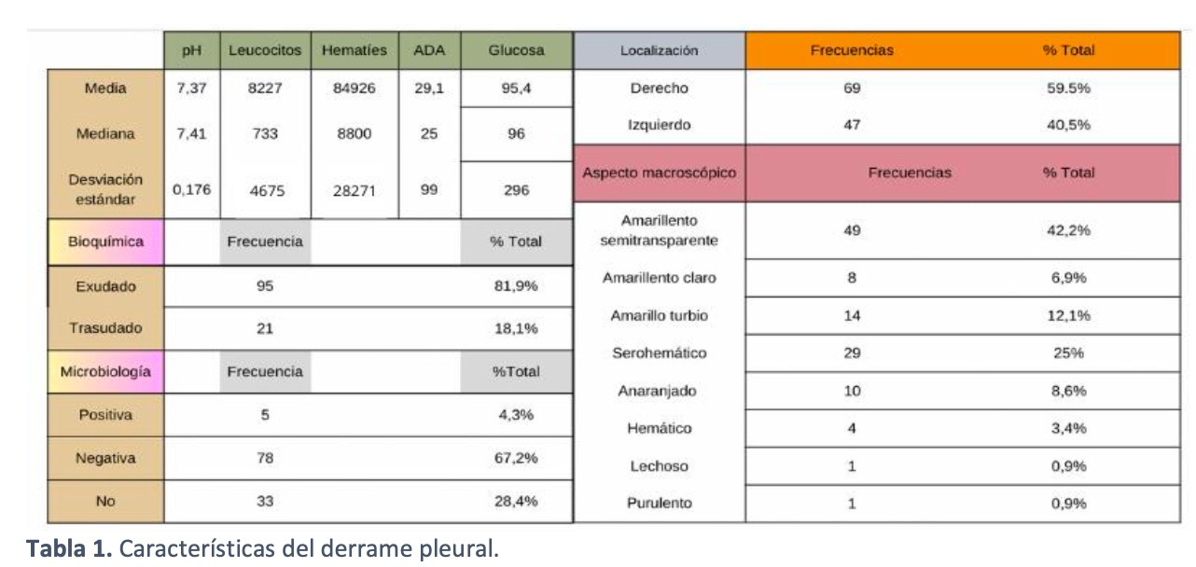
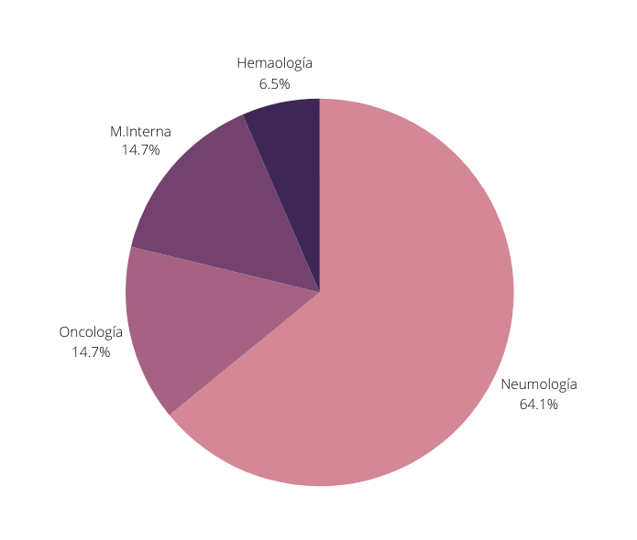
La mayoría procedían del servicio de neumología (35,3%), seguidos del servicio de Oncología médica y Medicina interna (14,7% respectivamente). Previa pleurocentesis, se realizó ecografía torácica observándose en el 68,1% una imagen ecográficamente homogéneo no septada del DP.
CONCLUSIONES
Las características macroscópicas de DP pueden ser de ayuda en la orientación diagnóstica, sobre todo ante patología de origen infeccioso o neoplásico.
Al intentar ver si existía algún parámetro bioquímico orientativo al diagnóstico, no encontramos significación estadística en ninguno de ellos.

